Slide 1
Como se originan los seres vivo j

Slide 2
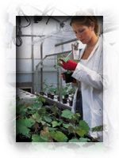
La ciencia y el vocabulario científico
La palabra tecnología aparece frecuentemente en las noticias y se define como “el uso del conocimiento científico para mejorar la calidad de la vida humana”.
La tecnología es la “ciencia aplicada”.
Un bioingeniero es un tecnólogo que aplica el conocimiento científico de ingeniería para resolver problemas biológicos.

Slide 3
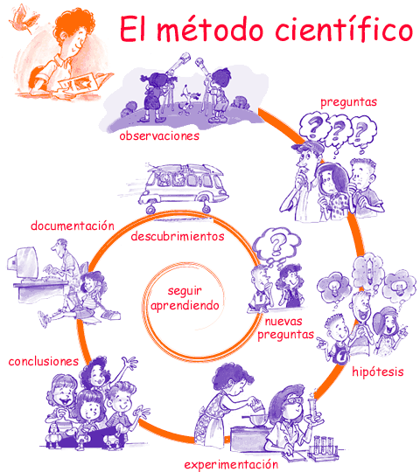
La ciencia y el vocabulario científico
Todas las ramas de la ciencia estudian la naturaleza y lo hacen de la misma manera.
Los científicos usan el método científico al intentar explicar la naturaleza.
El método científico es una manera de recopilar información y comprobar ideas. Consta de:
  Hacer observaciones
  Formular hipótesis
  Someter a prueba las hipótesis
  Llegar a conclusiones

Slide 4
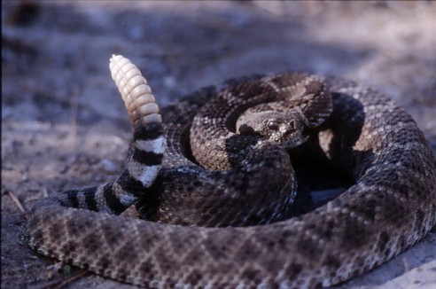
Las observaciones científicas
Un científico debe cuidarse de que sus opiniones y sus emociones no influyan en lo que observa (idea viciada, parcial o prejuiciada).
  Ej: miedo a las serpientes.

Slide 5
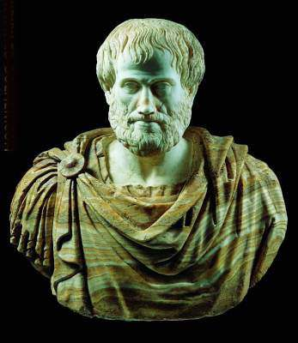
Como se originan los seres vivos
Filósofo griego Aristóteles (384-322 A.C.):
Generación espontánea
  Los seres vivientes se pueden originar de materia no viviente.
  Suelo un estanque durante sequía hecho fango originó peces de la nada después de mortalidad total de los mismos
  Las moscas salen de la carne podrida, de hojas secas, de la cola del caballo, otros insectos de la madera,
  esto fue aceptado hasta mitad siglo 17.

Slide 6
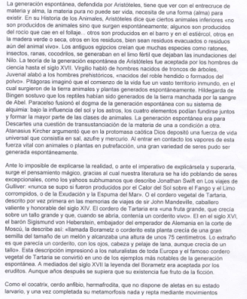
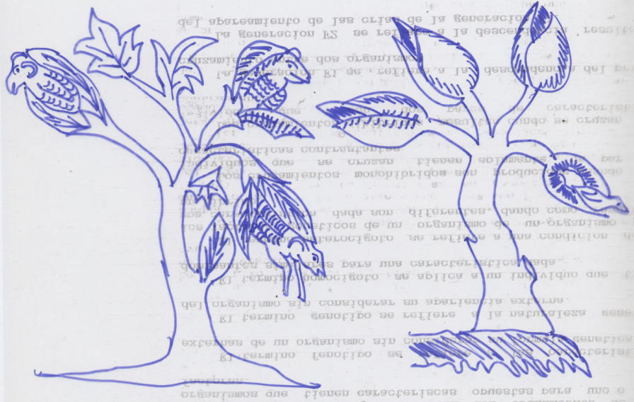
La generación espontánea

Slide 7
La generación espontánea

Slide 8
Como se originan los seres vivos
Filósofo griego Aristóteles (384-322 A.C.):
Generación espontánea
Ciclo de Vida de la mosca

Slide 9
Como se originan los seres vivos
  Fransisco Redi (1626- 1697)
  No estaba a favor de que las moscas salian de la carne sino de pequeños microorganismos ovalados depositados en la carne.
  Observó pequeños organismos blancos parecidos a gusanos que se comían la carne.aisló estos gusanos en frascos y observó las moscas
  Genéro la Hipotésis:
  De que las moscas que se habían desarrollado de los gusanos eran la progenie de la mosca

Slide 10
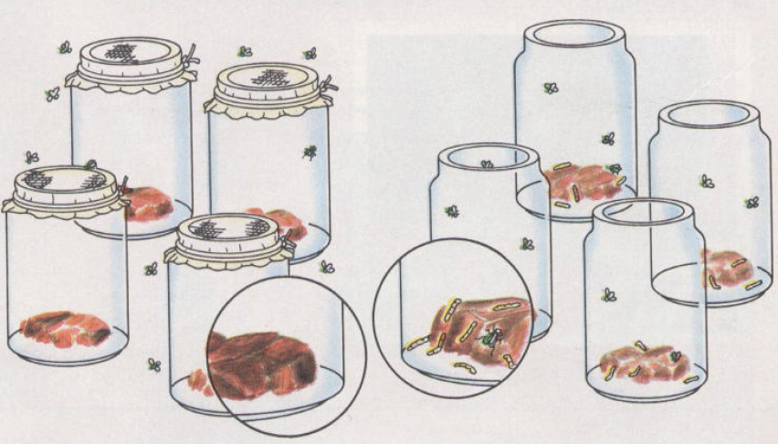
Como se originan los seres vivos
  Fransisco Redi (1626- 1697)
  Bioensayo:
  8 Frascos
  Frascos (A): 4 abiertos con aire y
  Frascos (B): 4 con tapa para evitar el ingreso de moscas al contacto con la carne.
Biogenésis
Frascos A
Conclusión:
Los gusanos aparecían en la carne solo si las moscas habían puesto sus huevos antes
Frascos B

Slide 11
Como se originan los seres vivos
  Fransisco Redi (1626- 1697)
  La teória de Redi confirmó la TEORIA de que LOS SERES VIVIENTES provienen de otros seres vivientes.BIOGENESIS
  Los que apoyaban la GENERACION ESPONTANEA decían que el no ingreso de aire no ayudó.

Slide 12
La generación espontánea

Slide 13
Como se originan los seres vivos
  NEEDHAM,SPALLANZANI Y PASTEUR
  NEEDHAM ( 1713-1781) apoyaba Generación espontánea
  - Caldos de carne y vegetales en envases de tapones hervidos
  para eliminar microorganismos: HUBO CRECIMIENTO
  Genero la Hipotésis: microorganismos tenían que haberse desarrollado de los caldos. (tapones no funcionan)
  LAZZAROS PALLANZANI (1729-1799)
  repitió los experimentos de NEEDHAM , trabajó con corchos y cierre hermético en los frascos(aire esencial para generación espontánea)
  BIOGENESISTAS (aire fuente de contaminación)

Slide 14
Como se originan los seres vivos
NEEDHAM ( 1713-1781)
  LAZZAROS PALLANZANI (1729-1799)

Slide 15
La generación espontánea

Slide 16
Como se originan los seres vivos
  LOUIS PASTEUR (1822-1895)
  Confirmó la hipótesis de la BIOGENESIS.Decidió probar la hipótesis de la generación espontánea.
  Caldos de carnes y vegetales en botellas de cuello recto(crecimiento de microorganismos) y forma de cisne no crecieron.
  Hipótesis:
  los microorganismos crecian de las partículas de polvo que hay en el aire.

Slide 17
Como se originan los seres vivos
LOUIS PASTEUR (1822-1895)

Slide 18
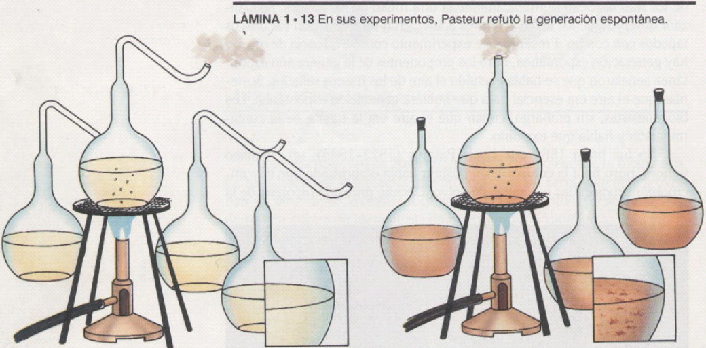
Como se originan los seres vivos
LOUIS PASTEUR (1822-1895)
Conclusiones:
Cuello de cisne dejaba
Ingresar el aire, polvo en la parte inferior del cuello
Generación microorganis.
dependía del otros microorganism. del polvo
Cuello cisne
Biogénesis
Cuello largo

Slide 19
La generación espontánea

Slide 20
CLASIFICACIÓN DE LOS SERES VIVOS

Slide 21

LA HISTORIA DE LA CLASIFICACIÓN
¿Por qué se necesita un sistema de clasificación?
  Imaginar una biblioteca con libros iguales, sin catálogos y con un bibliotecario que habla otro idioma.
  Esta situación es similar a la que enfrentaron los primeros biólogos.

Slide 22
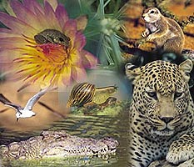
¿Por qué se necesita un sistema de clasificación?
Se han descubierto más de un millón de especies de animales y más de 325.000 especies de plantas.
  La lista aumenta cada año.
Una de las tareas de un científico es buscar orden donde parece haber desorden.
  Para ello, se han desarrollado sistemas para agrupar o clasificar los organismos.

Slide 23
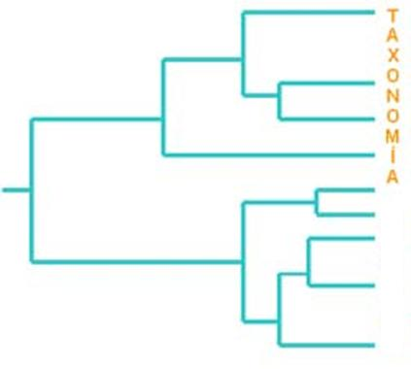
Taxonomía
Es la ciencia de la clasificación que comprende identificar y dar nombre a los organismos, así como, buscar orden en la diversidad.
  Un taxónomo trata de entender las relaciones entre los organismos y de identificar y dar nombre a los organismos (características del grupo = características del individuo).
Un sistema de clasificación provee una forma conveniente de no perder de vista a todas las formas de vida conocidas.

Slide 24
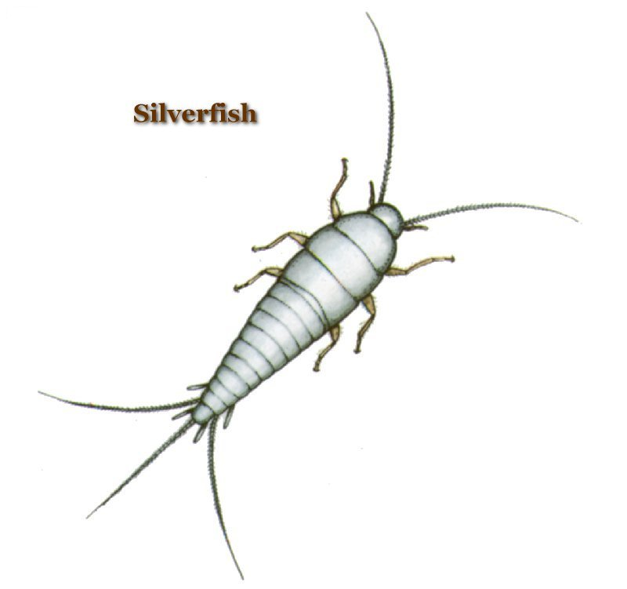
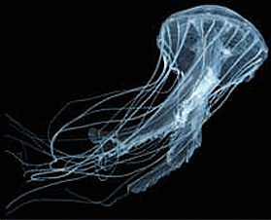
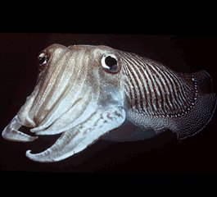
Taxonomía
Los organismos se clasifican para proveer una base precisa para nombrarlos igual en todo el mundo; ya que, los nombres comunes pueden inducir a equivocaciones. Ej.:
  caballo de mar pez
  pepino de mar animal
  gusano de aro hongo

Slide 25
Los sistemas de clasificación

Slide 26
Los sistemas de clasificación
Filósofo griego Aristóteles (350 A.C.): dividió en reino vegetal y animal. Introdujo el término especie (“formas similares de vida”).
  Actualmente especie: “un grupo de organismos de una clase en particular, estrechamente relacionados, que pueden entrecruzarse y producir crías fértiles”.
  Dividió a los animales según su hábitat en: terrestres, marinos y aéreos.
  ¿Problemas?
  agrupaba animales estructuralmente diferentes y separaba a muchos que eran similares.

Slide 27
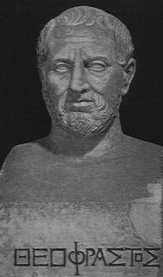
Los sistemas de clasificación
Botánico griego Teofrasto (discípulo de Aristóteles).
  Desarrolló un sistema para clasificar las plantas según sus hábitos de crecimiento:
    Hierbas (sin tallo leñosos)
    Arbustos (con tallos)
    Árboles (tallo leñoso principal)
  Introdujo la idea de la clasificación basada en similitud de estructuras.
  Ambas teórias se mantuvieron en uso durante 2000 años.

Slide 28
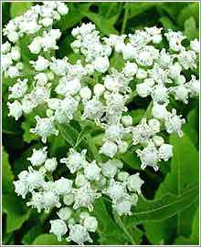
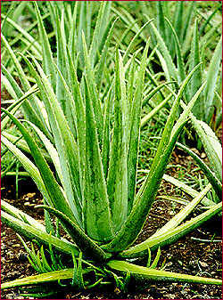
Los sistemas de clasificación
Los sistemas de Aristóteles y Teofrasto se mantuvieron casi 2000 años.
Hasta los siglos XVI y XVII, cuando los exploradores llevaron a Europa plantas y animales sin identificar de otras tierras.
Se necesitaba otro sistema e hicieron listas organizadas de acuerdo con las características estructurales y el valor medicinal.

Slide 29
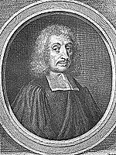
Los sistemas de clasificación
Botánico ingl Los sistemas de clasificación és John Ray (1628-1705): inventó un método para clasificar las plantas de acuerdo con la estructura de la semilla.
  Vivió 200 años antes que Darwin y Mendel, fue el primero en observar que la especie es un grupo de organismos capaces de entrecruzarse
  que las variaciones en una especie son el resultado natural del entrecruzamiento.
  Entendió la necesidad de dar nombres científicos, y dio a cada organismo un nombre en latín. Ej.: el clavel era dianthus floribus solitariis, squamis calycinis subovatis brevissimis, carollis crenatis.

Slide 30
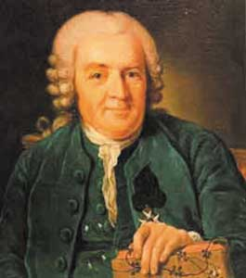
Sistema de Linneo
Carlos Linneo (Carl von Linné 1707-1778):
  Asignó cada organismo al reino animal o al reino vegetal.
  Subdividió cada categoría en categorías más pequeñas.mientras más peq. el grupo más similares eran sus miembros
  En ese tiempo se reconocieron especie, género (grupo de especies similares) y reino.
  En 1753 publicó su sistema de clasificación para plantas y en 1758 para animales.
  La especie era (y es) la unidad básica del sistema de clasificación de Linneo.
  Los miembros de ciertas especies procrean con miembros de la misma sp.
  Se basaba en las similaridades de la estructura del cuerpo.
  Es considerado el fundador de la taxonomía moderna.

Slide 31
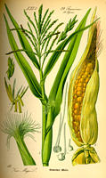
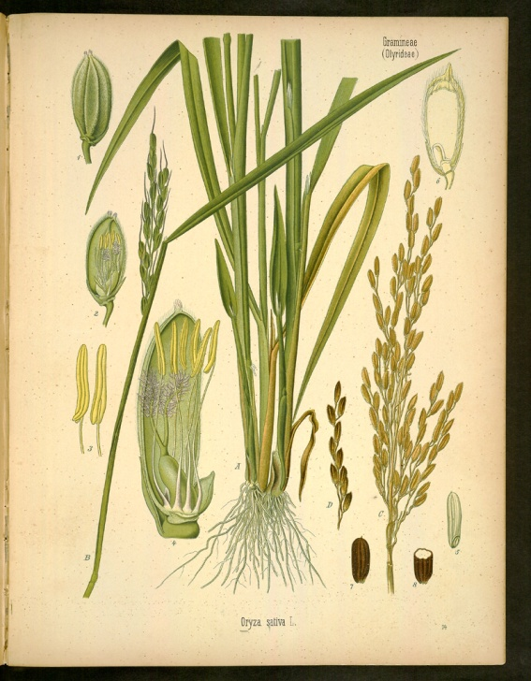
Nomenclatura Binomial
Sistema para dar nombre a todos los organismos (Linneo).
  A cada especie se le da un nombre de dos palabras en latín. Ej.:
    Homo sapiens (ser humano).
    Zea mays (maíz).
    Oryza sativa (arroz)

Slide 32
Nomenclatura Binomial
Reglas:
  La primera palabra indica el género del organismo. La primera letra va con mayúscula.
  La segunda palabra es una palabra específica y descriptiva que indica la especie en particular.
  Se usa latín como idioma.
  Cuando se escribe a mano o a máquina, se subraya. Cuando se imprime, se escribe en bastardillas (cursiva).
  Se puede abreviar, usando la primera letra del nombre del género y el nombre de la especie.
  Si se identifica una subespecie o una variedad, se le añade una tercera palabra al nombre.
Ventajas
  Los científicos de todo el mundo aceptan el latín como el lenguaje de la clasificación.
  El latín es un idioma estable que no está sujeto a cambios (lengua muerta).
  El sistema muestra las relaciones de especie dentro de un género en particular.
  La segunda palabra del nombre en latín es un adjetivo. Este término ayuda a describir la especie.

Slide 33
Como se clasifican los organismos
Clasificación moderna.
  Linneo,Caract, de la estructura del cuerpo
  Ej. Murcielago mamífero estructura similares (alas, no pajaro)
    Hoy se hace enfácis en la teoría evolútiva de las especies)
    Fóciles de ardillas y conejos los separan como grupos de
    roedores por que evolucionaron de antecesores diferentes.
Clasificación Taxonómica
Estudia extructuras homólogas (alas y patas de tortugas) Ancestro común
Estudia ciclo de vida parecido embriológico con otros grupos
Estudia los fóciles (relaciones con otros org. A través de Tiempo)
Parecido Bioquímico.similitud a.a de ciertas proteínas
Parecido genético.comparación de segmentos de ADN con otros

Slide 34
Como se clasifican los organismos
Grupos de clasificación.
  Sístema jerárquico:organizar a la gente de un país: estado/condado/ciudad/calle/edif/apartm.
  Incluye 7 categorías y varias subcategorías
  Reino:grupo de filumes estrechamente relacionados
  Filum: (división) grupo de clases
  Clase: un grupo de ordenes
  Orden: Un grupo de familias
  Familia:un grupo de géneros
  Género:un grupo de especies relacionadas
  Especie: grupo de org. De un tipo particular que pueden producir crias.

Slide 35
Como se clasifican los organismos
Sistemas modernos.
  Fueron creados debido a que microorganismos que no encahan ni como plantas ni como animales, necesitaban una nueva clasificación.
  Euglena. Org unicelular,cloroplastos y fotosíntesis(plantas)mueve,no pared celular y camabia de forma (animal)
  Reino Protista: org. No definidos como plantae o animalae,unicelular,autotrófos o heterótrofos
  Reino Monera: contiene solo org. Con cel. Procarióticas (no núcleo), unicelulares algunos autótrofos o heterótrofos
  Los mohos y las setas son hongos: Dependen de otros organismos para alimentarse, esporas, eucarióticas, multicelulares,heterótrofos
  Reino plantae: Eucarióta,multicelular,autotrófa
  Reino animalae: Eucarióta,multicelular,heterótrofos que ingieren

Slide 36
Como se clasifican los organismos
Sistemas modernos.
  Autótrofos: organismos que elaboran su propio alimento
  Heterótrofo: organismos que se alimentan de otros
  Heterótrofo ingestivo: Ingiere el alimento y lo digiere ej. animales
  Heterótrofo absorvente: digiere el alimento antes de absorverlo desde el ambiente hacia sus células ej. Los hongos
  Problemas?
  Hay organismos que no cumplen con las reglas de clasificación de multicelulares, unicelulares autótrofos o heterótrofos es así que se habla de ej. Algas dentro de reino plantae
  Hongos unicelulares
  Reino Archabacteria: (bacteria Primitiva)

Slide 37
Como se clasifican los organismos
Ayuda para Identificar los Organismos
  Guía de Campo:
  Libro que contiene información acerca de un grupo de cosas que se encuentran en la naturaleza.
  Ayuda a la clasificación rápida de un org. En su ambiente natural.
  Ej. Comparación de pajaros con fotos ilustratívas y características específicas (color,forma,alas,sónidos etc)
  Clave taxonómica.:
  Se usan en la identificación de los organismos, están basadas en las caracteríticas distintivas
  se basan en pares de aseveraciones opuestas, una de cada par puede ser cierta,
  Cada par de aseveraciones sucesivas es más específica en la descripción del organismo, se continua hasta llegar a la identificación del organismo.

Slide 38
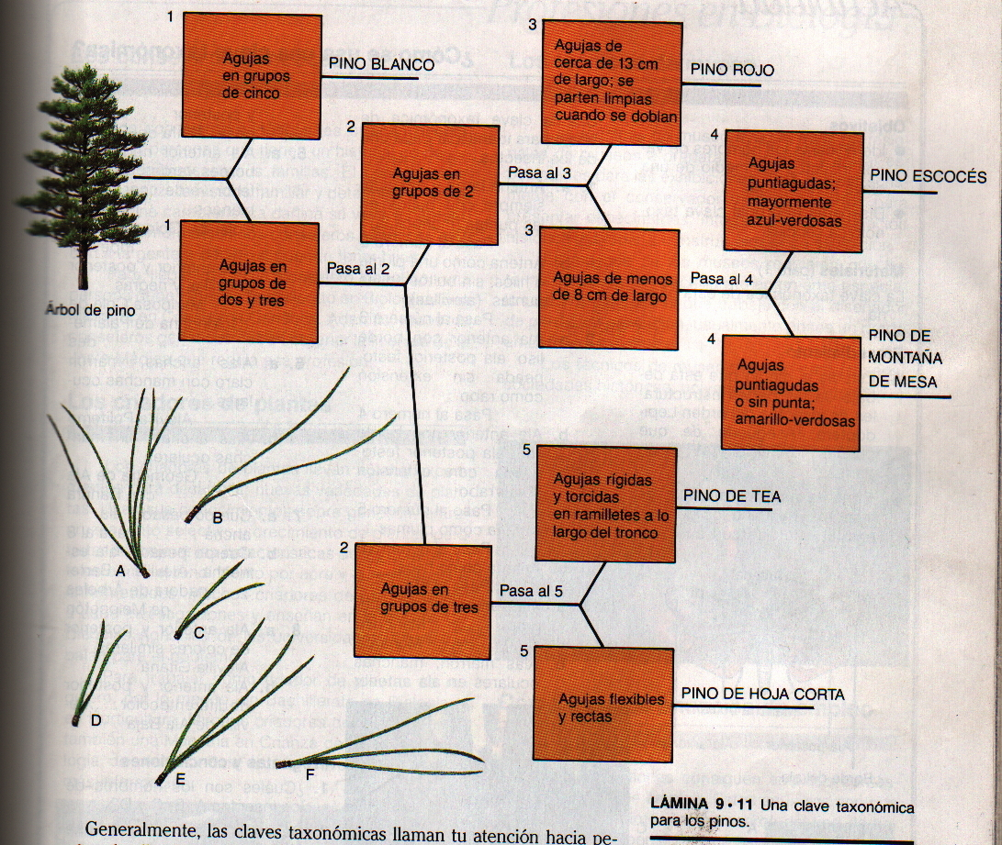
Nomenclatura Binomial

